Slide 1










UBND QUẬN DƯƠNG KINH
TRƯỜNG TIỂU HỌC ANH DŨNG
Hello and welcome to my English class

Slide 2

Unit 10
Lesson 1 - Period 1

Slide 3
Classroom Rules

Slide 4



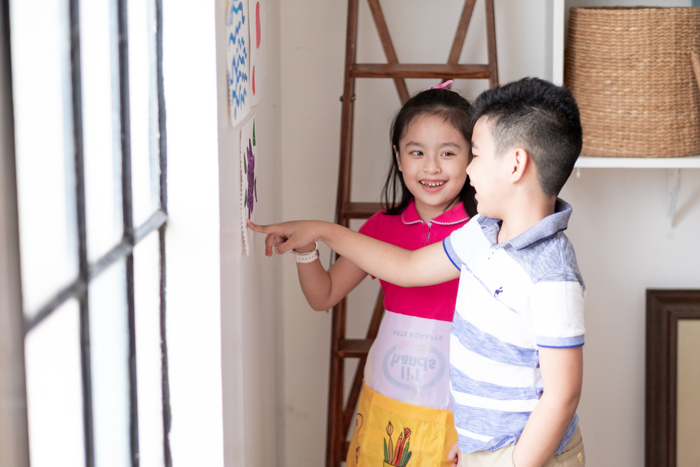



Rule 1
Listen to
your friend
talking in front.

Slide 5








Rule 2
Raise your hand
if you have a question.

Slide 6




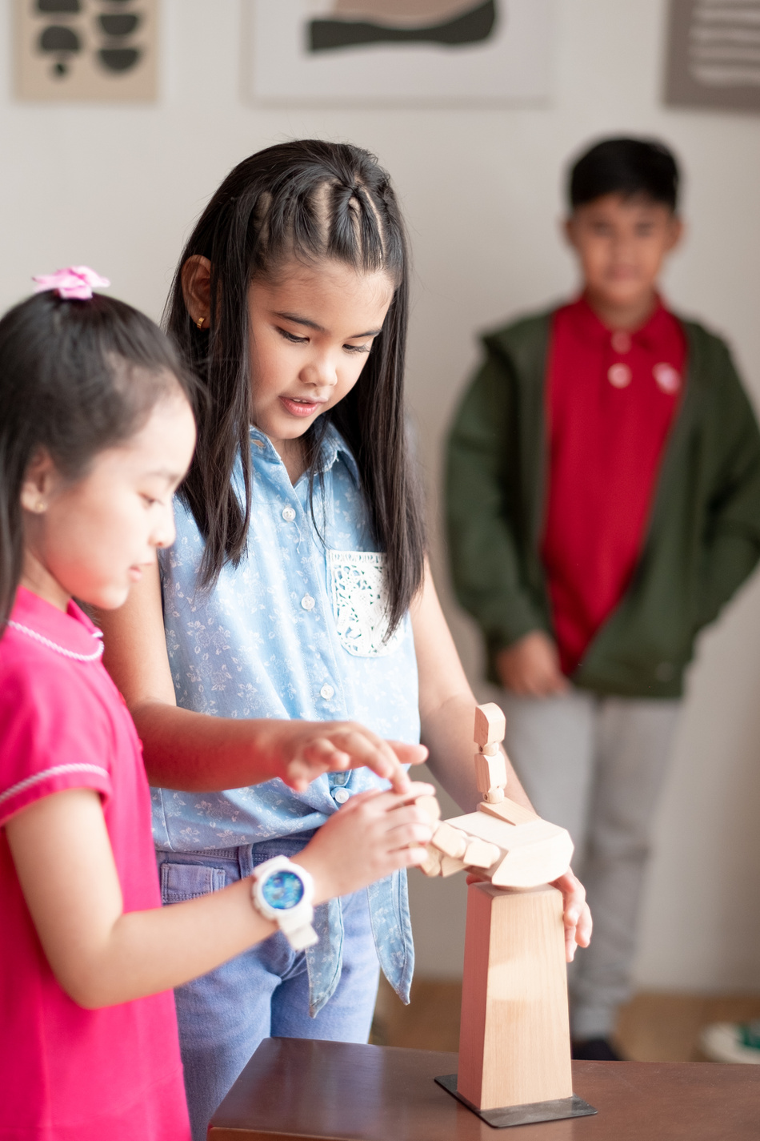


Rule 3
Wait for
your turn.

Slide 7


Table of contents
1.
2.
3.
Warm-up and review.
Activity 1: Listen and repeat.
Activity 2: Point and say.
4.
Fun corner and wrap-up.

Slide 8
Warm up and Review.
01

Slide 9

PICTURE GUESSING
yogurt

Slide 10

yams

Slide 11

yo-yos

Slide 12

apples

Slide 13

yellow

Slide 14



Slide 15
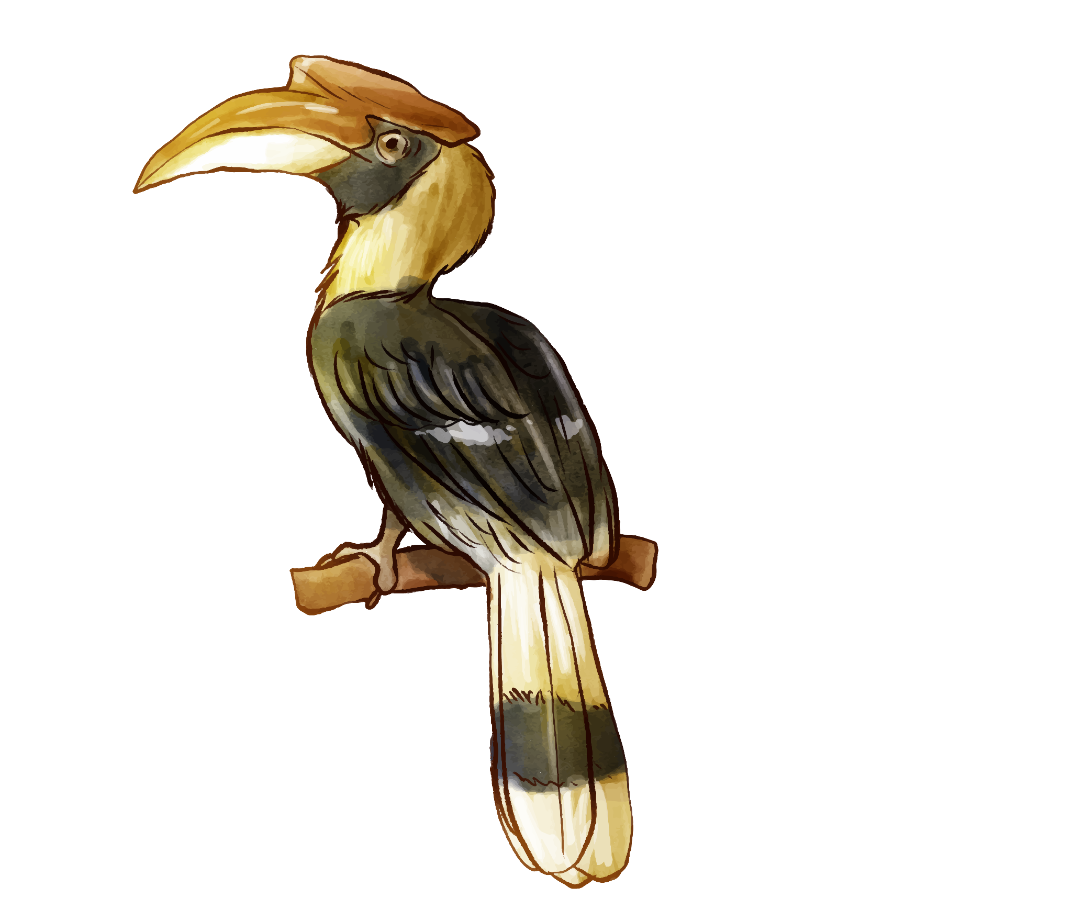
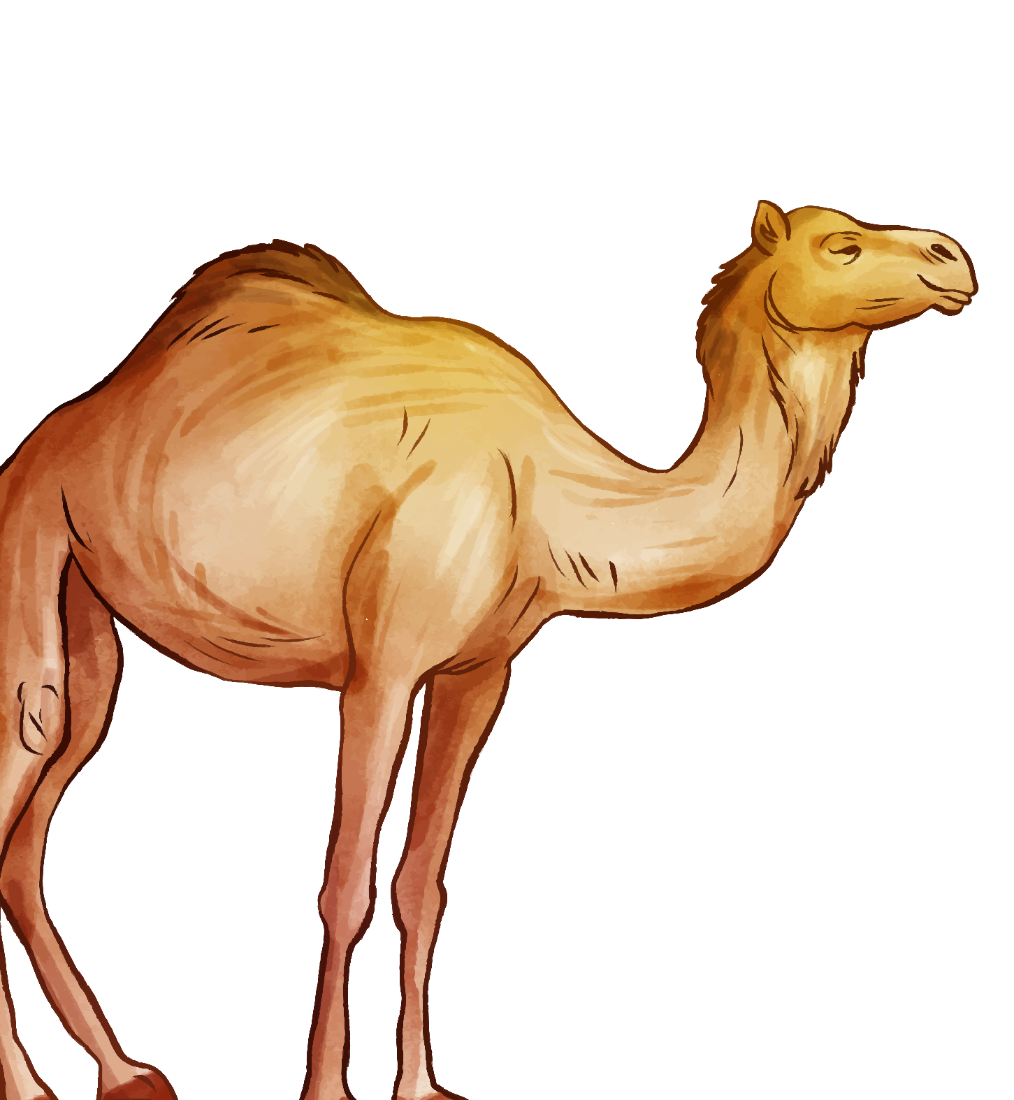
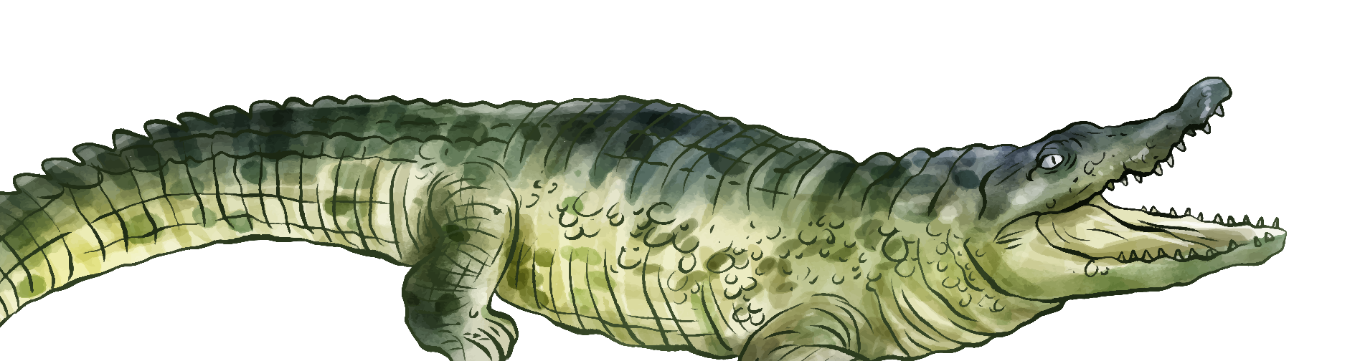
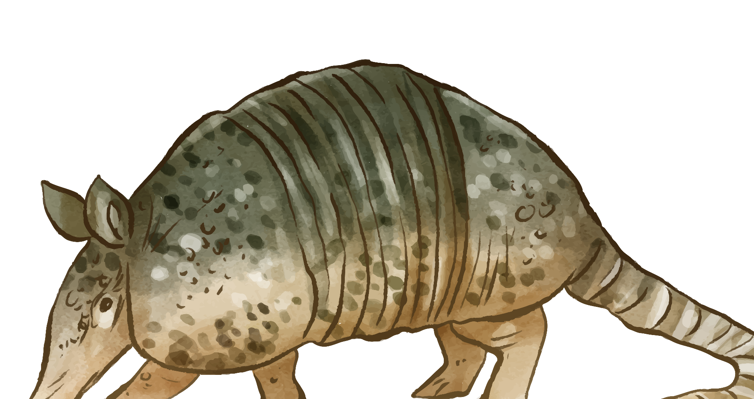
02
Listen and repeat.
Activity 1

Slide 16
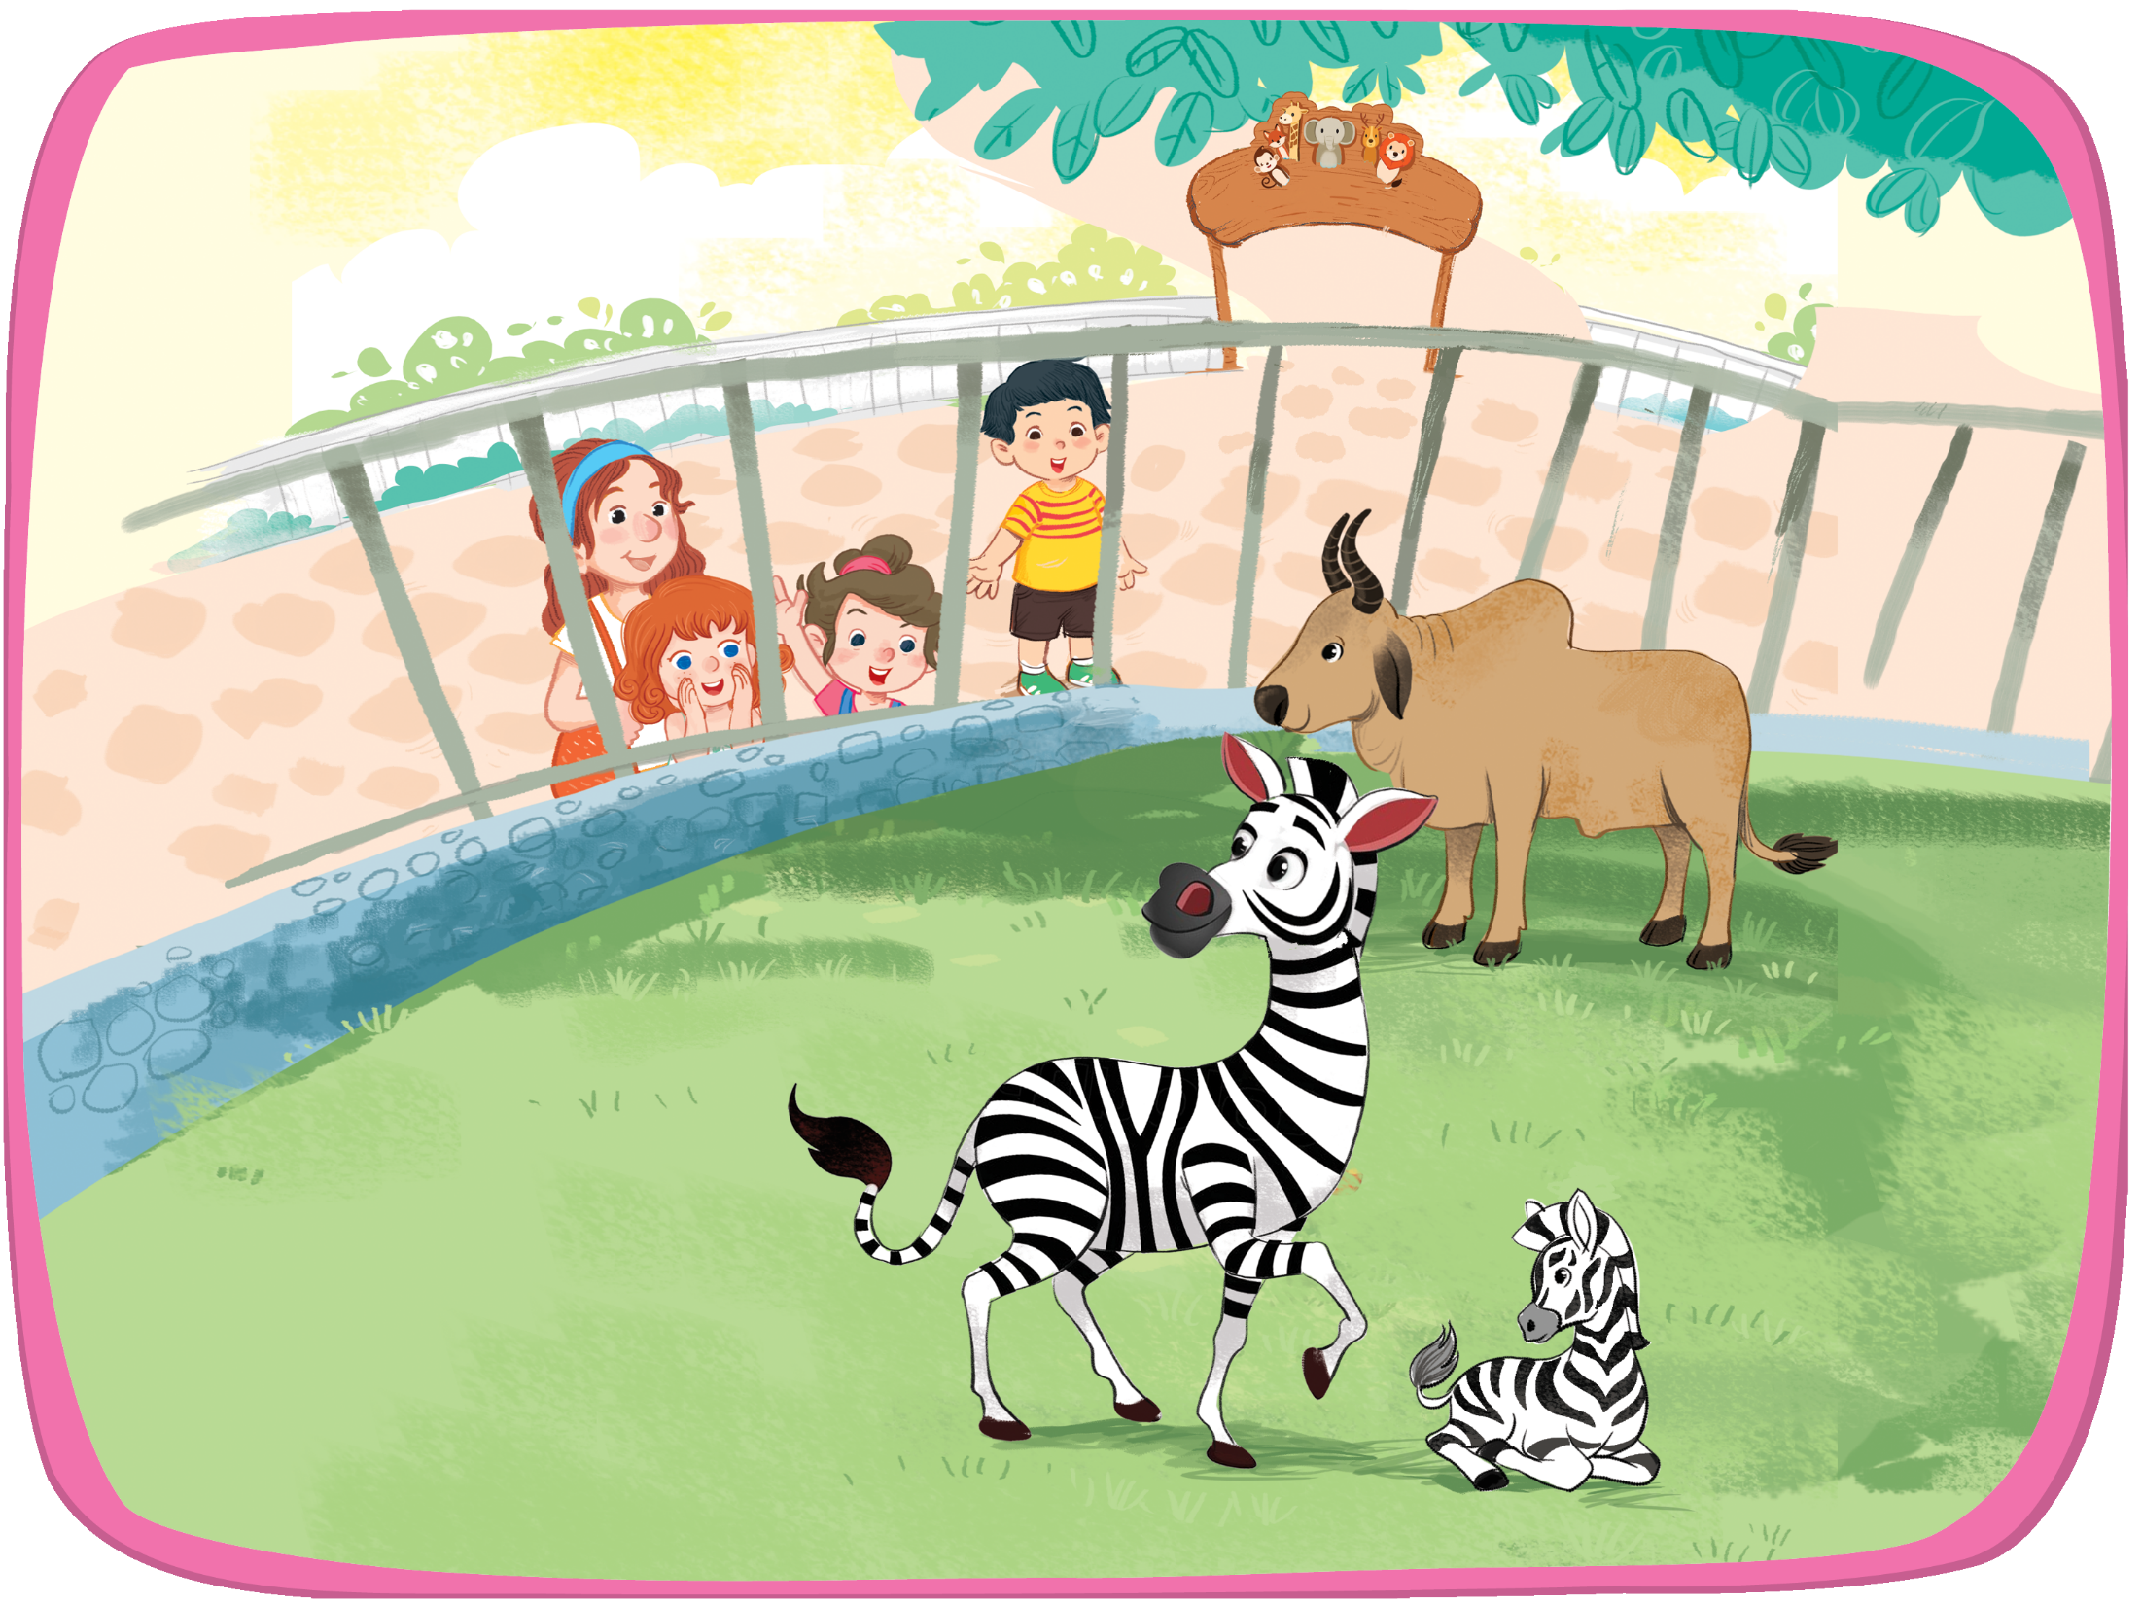



zoo
Listen and repeat.
zebu
zebra

Slide 17


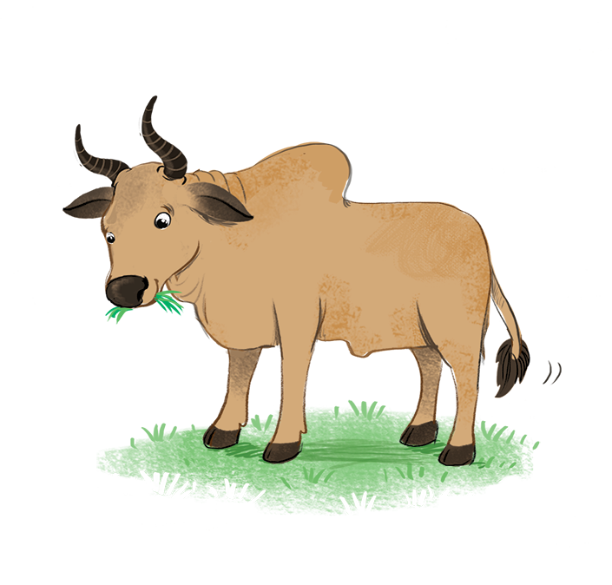

z
zebra
z
z
zoo
z
z
zebu
z
z
Notes:
Now listen and repeat after me
GV giơ lại từng tranh. Mỗi tranh, bật audio và mời HS nhắc lại vài lần. Sau đó nhắc theo nhóm rồi đến cá nhân.
Nghe băng và nhắc lại theo lớp, nhóm, cá nhân
Thực hiện dạy âm z:
Look! The letters become red. What letter are they? (Letter Z)
Chỉ vào chữ z của từng từ và nói:
Today we learn a new letter: “Z”
(Gv dạy đọc Z cho cả lớp, luyện đọc nhóm, cá nhân)

Slide 18

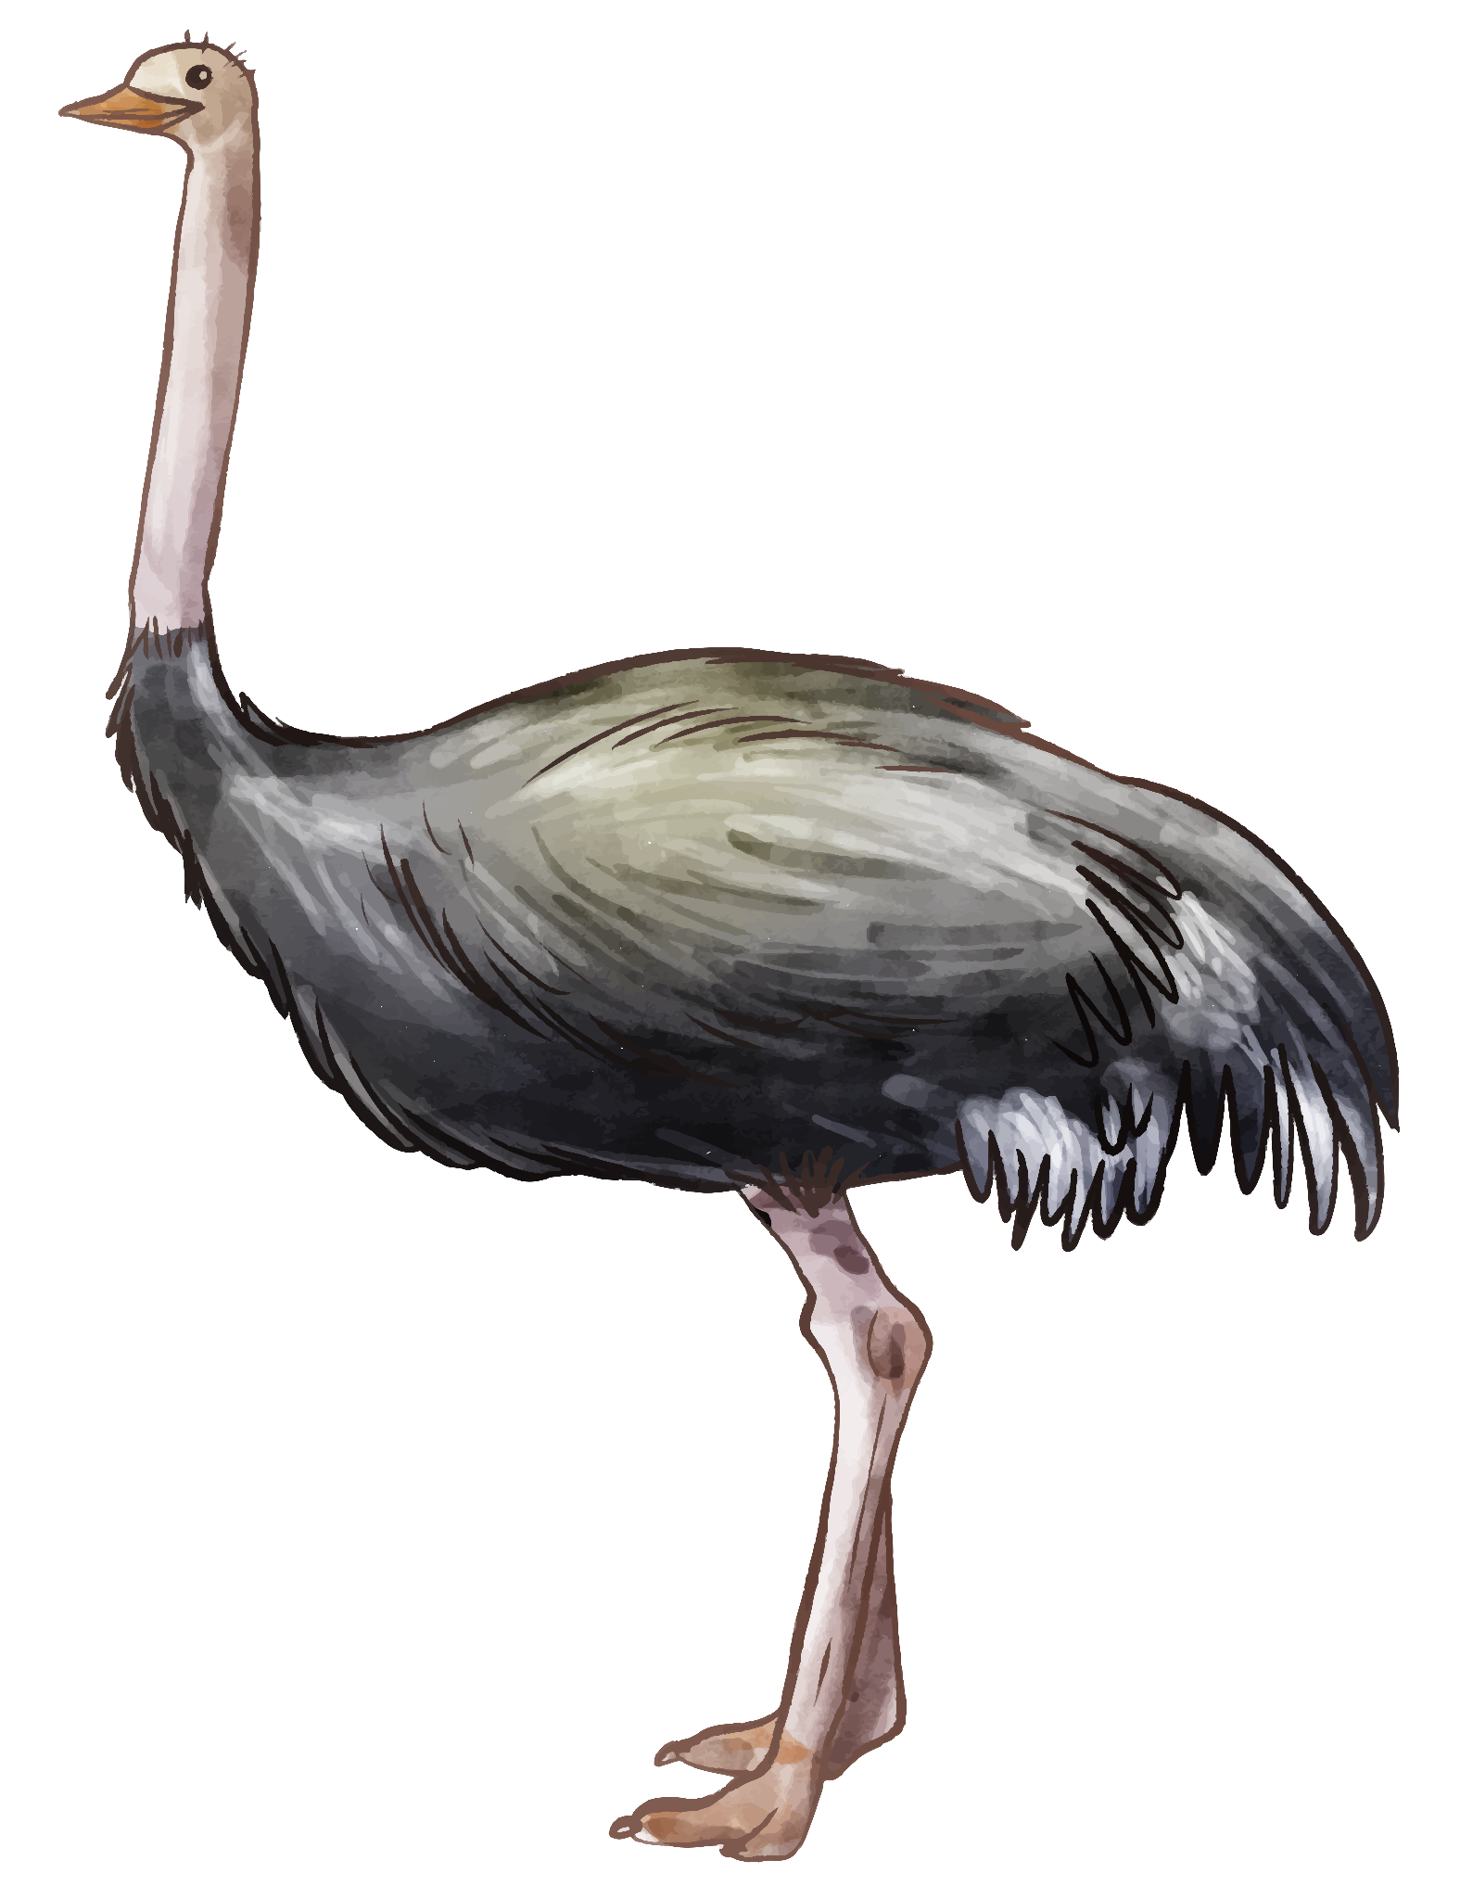



03
Point and say.
Activity 2

Slide 19




zoo
Point and say.
zebu
zebra

Slide 20
04
Fun corner and Wrap-up.

Slide 21



Slide 22
Kim’s game
START

Slide 23













KIM’S GAME
20
19
18
17
16
15
14
13
12
11
10
9
8
7
6
5
4
3
2
1
0
20
19
18
17
16
15
14
13
12
11
10
9
8
7
6
5
4
3
2
1
0
Round 1
Round 2
Round 3
Round 4
Notes:
Lượt 1 : GV cho HS xem 1 set gồm 3 tranh sau đó HS kể lại những gì đã xem được.
Lượt 2: chơi tương tự nhưng số lượng tranh tăng thêm 1 hình.
- Lượt 3&4: tương tự nhưng số lượng tranh tăng lên 1- 2 hình và tùy theo khả năng của HS thì GV có thể cho dừng lại hoặc chơi tiếp.

Slide 24









FINISH
START

Slide 25

FINISH
START

Slide 26

FINISH
START

Slide 27

FINISH
START

Slide 28











Slide 29


Time to say goodbye!
z

